Slide 1
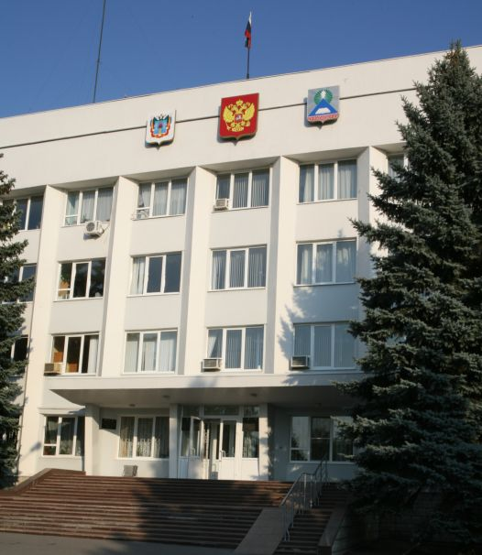
Увеличение количества лиц, участвующих в сдаче нормативов ВФСК ГТО на территории города Новошахтинска
«Эффективный регион»
Реализация проектов
по улучшению
Notes:
Оригинальные шаблоны для презентаций: https://presentation-creation.ru/powerpoint-templates.html
Бесплатно и без регистрации.

Slide 2
Карточка проекта
«Увеличение количества лиц, участвующих в сдаче нормативов ВФСК ГТО на территории города Новошахтинска»
1. Вовлеченные лица и рамки проекта |  |  | 2. Обоснование выбора
Клиенты процесса: население города Новошахтинска. Периметр проекта: город Новошахтинск Границы процесса: с момента подачи заявки на сайте ВФСК ГТО до принятия участия (выполнение нормативов) в ВФСК ГТО Владелец процесса: Туркатова Е.И., заместитель Главы Администрации города по социальным вопросам Руководитель проекта: Туркатова Е.И., заместитель Главы Администрации города по социальным вопросам Команда проекта: Данильченко О.О., Сидорова Ю.А., Миллер Е.Г., Даниленко А.В., Ковалева Е.С. |  |  | Ключевой риск: низкий процент населения, участвующего в выполнении нормативов ВФСК ГТО. Прочие риски: низкий уровень информирования населения о порядке допуска и выполнении нормативов ВФСК ГТО.
3. Цели и плановый эффект |  |  | 4. Ключевые события проекта
наименование цели | текущее значение | целевое значение | 1. Подготовка и открытие проекта – 03.04.2023-27.04.2023 2. Диагностика и целевое состояние – 28.04.2023 – 08.06.2023 - разработка карты текущего состояния – 28.04.2023-11.05.2023 - анализ текущего состояния – 12.05.2023-25.05.2023 - разработка целевой карты процесса – 26.05.2023-01.06.2023 - составление плана мероприятий – 02.06.2023-08.06.2023 3. Внедрение мероприятий по достижению целевых показателей – 09.06.2023-20.07.2023 4. Закрепление результатов и закрытие проекта – 21.07.203-04.08.2023
1. Увеличение количества участников ВФСК ГТО в городе Новошахтинске, чел. | 759 | 850

Slide 3
Этапы проекта по улучшению
03.04.2023-27.04.2023
Подготовка и открытие проекта
28.04.2023-08.06.2023
Диагностика и целевое состояние
09.06.2023-20.07.2023
Внедрение улучшений
21.07.2023-04.08.2023
Закрепление результатов и закрытие проекта
Определение приоритетных направлений для улучшений
Формирование пакета организационно-распорядительных документов
Стартовое совещание группы. Оформление стенда проекта
Подготовка, согласование и утверждение карточки проекта
Картирование потока создания ценности. Составление карты текущего состояния
Анализ текущего состояния (анализ выявленных потерь)
Выявление проблем и работа с ними
Составление карты целевого состояния
Составление плана мероприятий по достижению целевого состояния
Защита и утверждение плана мероприятий
Реализация мероприятий (внедрение улучшений)
Мониторинг устойчивости внедренных улучшений
Стандартизация процесса. Подготовка презентации по завершенному проекту
Доклад о результатах

Slide 4
Состав рабочей группы по реализации проекта
Владелец процесса и руководитель проекта
Туркатова Елена Ивановна
Заместитель Главы Администрации города по социальным вопросам
Команда проекта
Данильченко
Олег
Олегович
Начальник сектора ФКСиТ Отдела культуры и спорта Администрации
г. Новошахтинска
Сидорова Юлия
Александровна
Заместитель директора МБУ «Стадион Западный» – руководитель Центра тестирования ГТО
Даниленко
Анна
Владимировна
Ковалева
Екатерина
Сергеевна
Миллер
Елена
Георгиевна
Главный специалист сектора ФКСиТ Отдела культуры и спорта Администрации
г. Новошахтинска
Инструктор-методист МБУ «Стадион Западный»
Инструктор-методист МБУ «Стадион Западный»

Slide 5
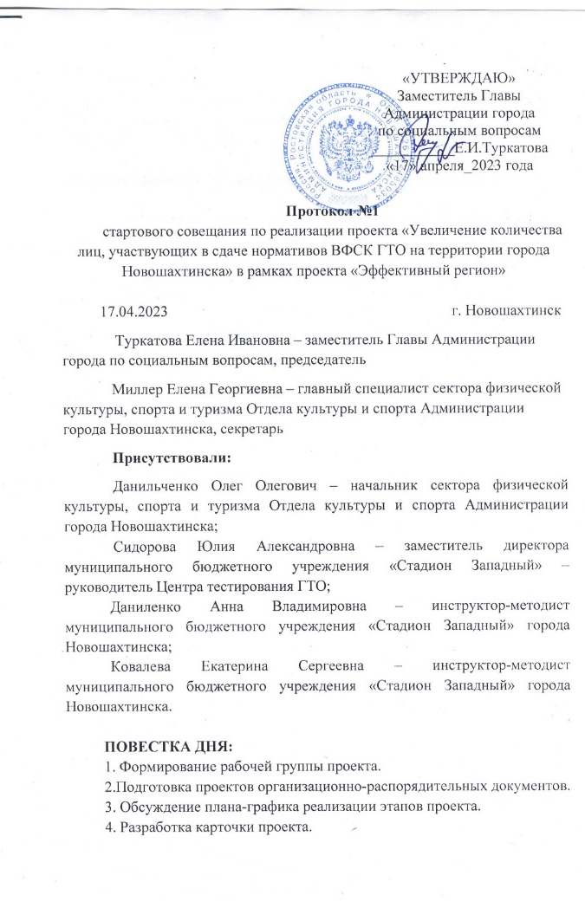
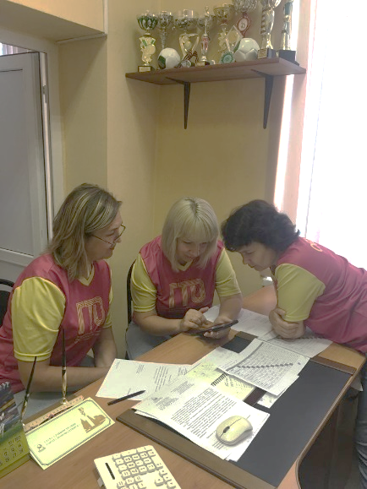
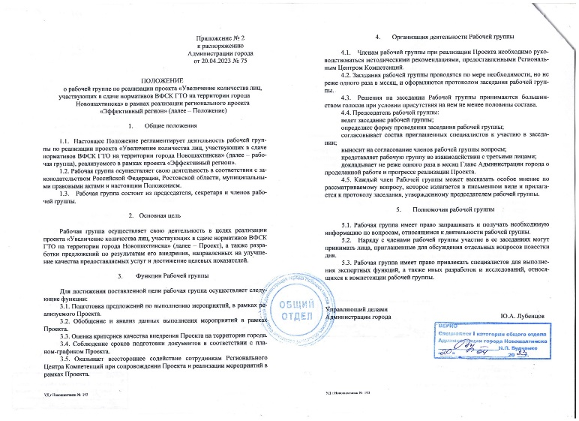
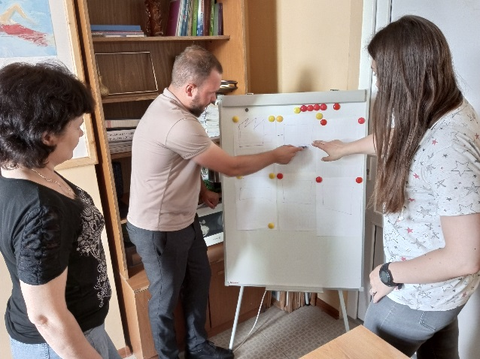
Подготовка организационно-распорядительных документов к реализации проекта

Slide 6
Карта потока создания ценности процесса (текущего состояния)
«Увеличение количества лиц, участвующих в сдаче нормативов ВФСК ГТО на территории города Новошахтинска»

Slide 7
Перечень проблем
1 | Некорректное внесение данных участника при регистрации на портале ВФСК ГТО
2 | Длительная процедура получения допуска к выполнению нормативов комплекса ГТО
3 | Предоставление неполного пакета документов в Центр тестирования ГТО
4 | Выявление ошибок при регистрации участника на портале ВФСК ГТО
5 | Недостаточное информирование населения о графике приема нормативов
Карта путешествия клиента

Slide 8
Карта потока создания ценности процесса (целевого состояния)
«Увеличение количества лиц, участвующих в сдаче нормативов ВФСК ГТО на территории города Новошахтинска»

Slide 9
План мероприятий по достижению целевых значений показателей в рамках реализации проекта
«Увеличение количества лиц, участвующих в сдаче нормативов ВФСК ГТО на территории города Новошахтинска»
Проблема | № мероприятия | Мероприятие | Срок выполнения | Ответственный
1.Некорректное внесение данных участника при регистрации на портале ВФСК ГТО 3. Предоставление неполного пакета документов в Центр тестирования ГТО 4. Выявление ошибок при регистрации участника на портале ВФСК ГТО | 1 | Разработать памятку, разъясняющую порядок регистрации и допуска к тестированию ВФСК ГТО | 23.06.2023 | Сидорова Ю.А.
 | 2 | Разместить памятку, разъясняющую порядок регистрации и допуска к тестированию ВФСК ГТО, на информационных стендах учреждений города | 28.06.2023 | Даниленко А.В.
5.Недостаточное информирование населения о графике приема нормативов | 1 | Подготовить информацию для СМИ о проведении муниципального этапа Фестиваля ВФСК ГТО среди трудящегося населения | 15.06.2023 | Сидорова Ю.А.
 | 2 | Разместить график приема нормативов ВФСК ГТО в СМИ, социальных сетях и на информационных стендах учреждений города | 30.06.2023 | Сидорова Ю.А.

Slide 10
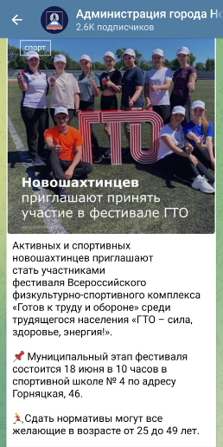
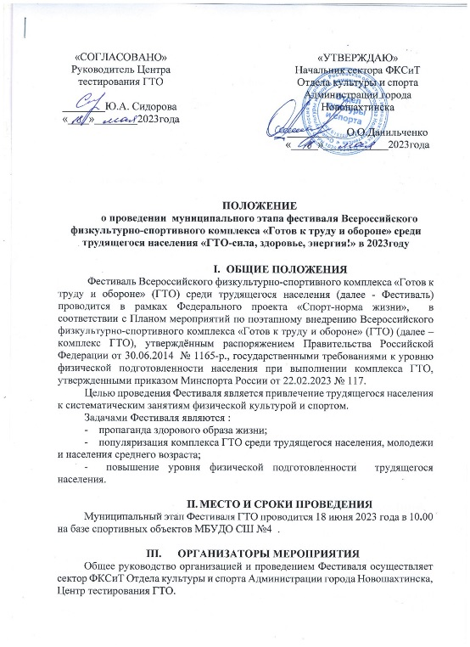
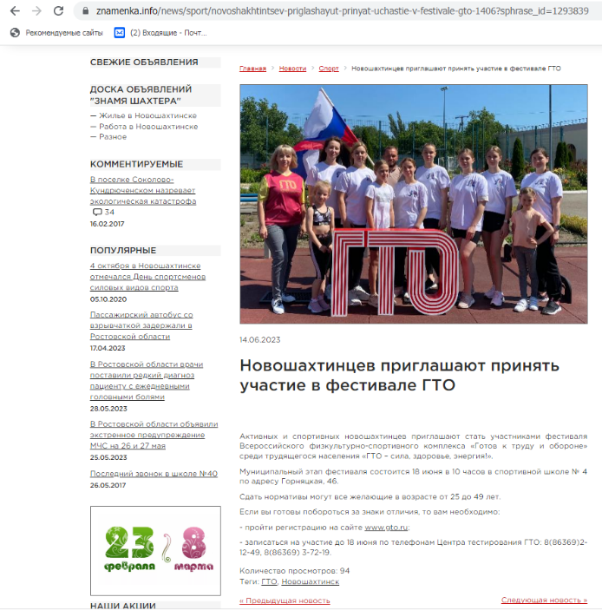
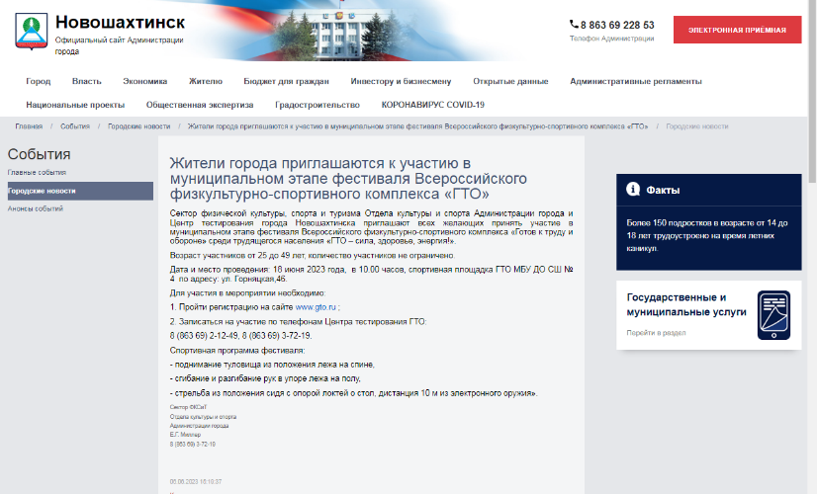
Реализация мероприятий проекта
работа по информированию населения через средства массовой информации

Slide 11
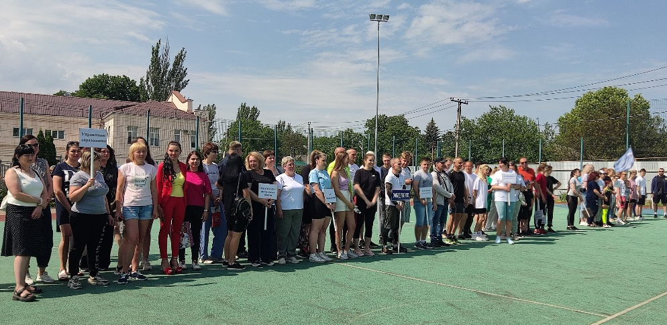
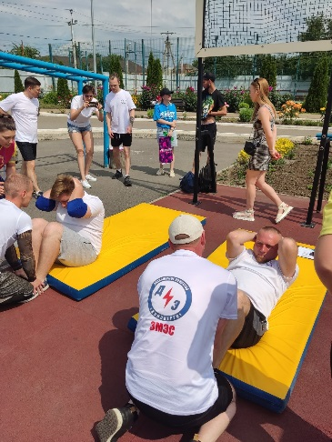
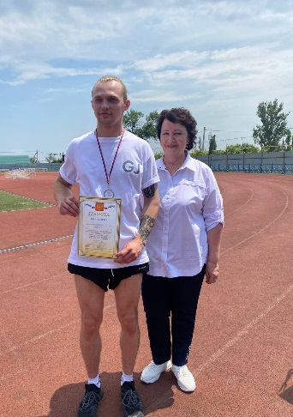
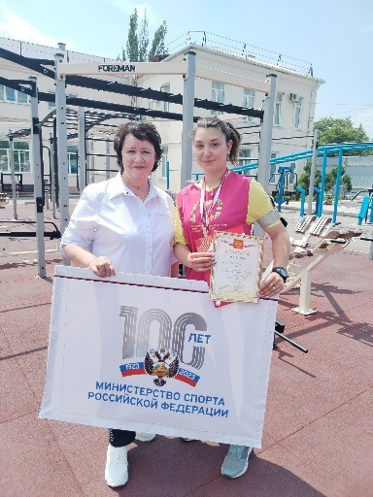
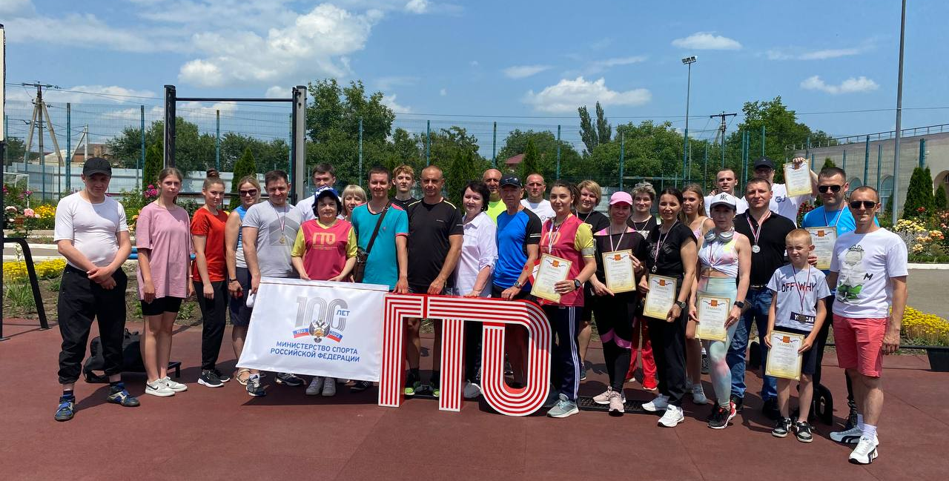
Муниципальный этап Фестиваля ВФСК ГТО среди трудящегося населения «ГТО – сила, здоровье, энергия!»

Slide 12
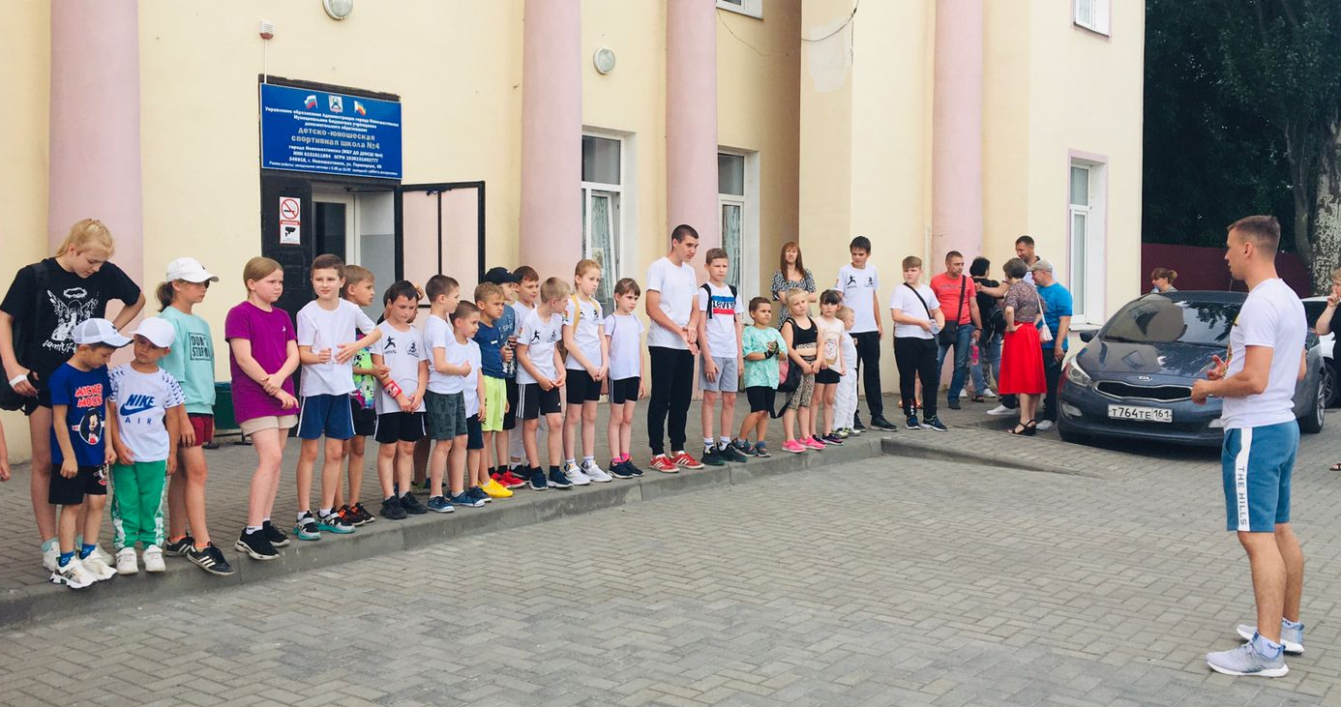
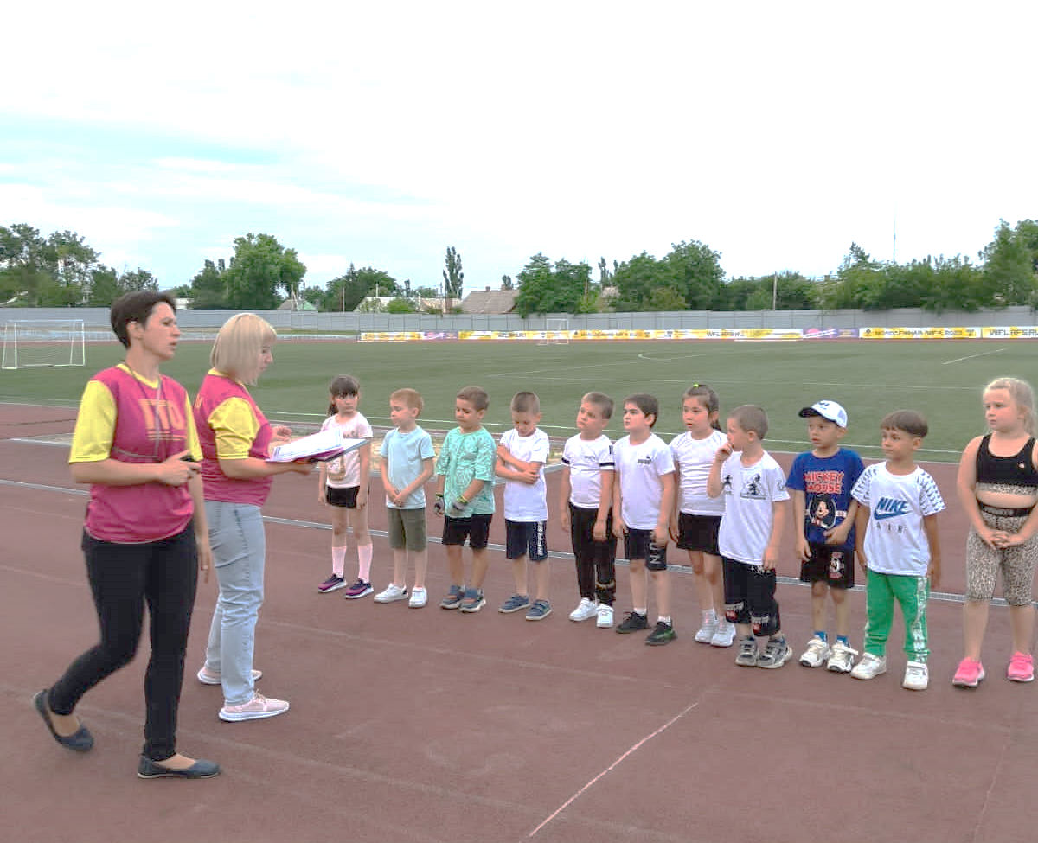
Акция ВФСК ГТО «ГТО – шаг к большим победам» в рамках Международного Олимпийского дня

Slide 13
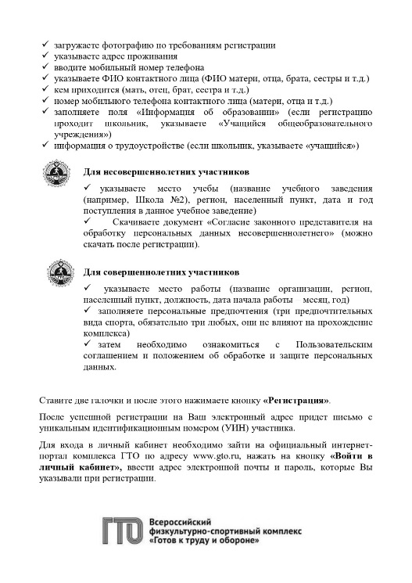
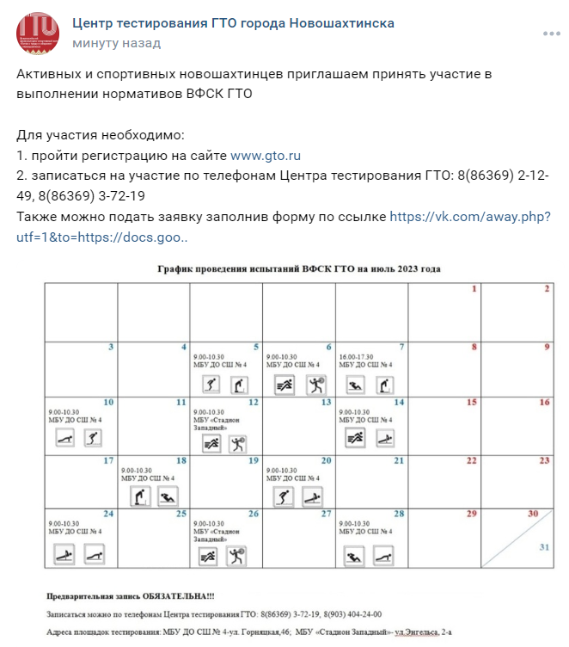
Реализация мероприятий проекта
разработка и размещение информации о правилах регистрации на сайте ВФСК ГТО и графика приема нормативов
Реализована возможность онлайн-записи на участие в мероприятиях в группе Центра тестирования ГТО в социальной сети ВКонтакте

Slide 14
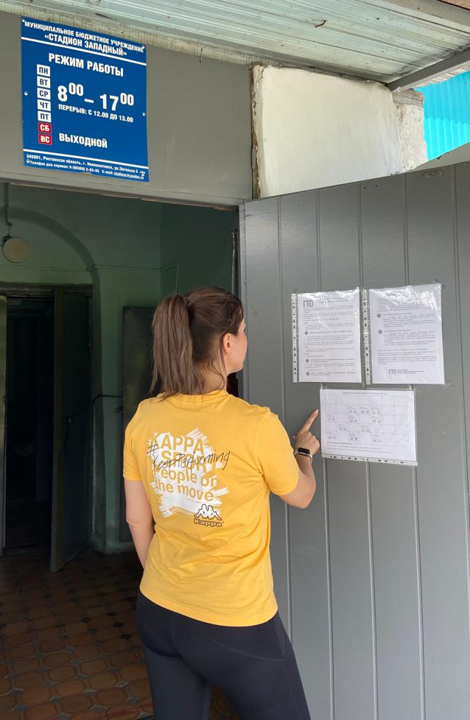
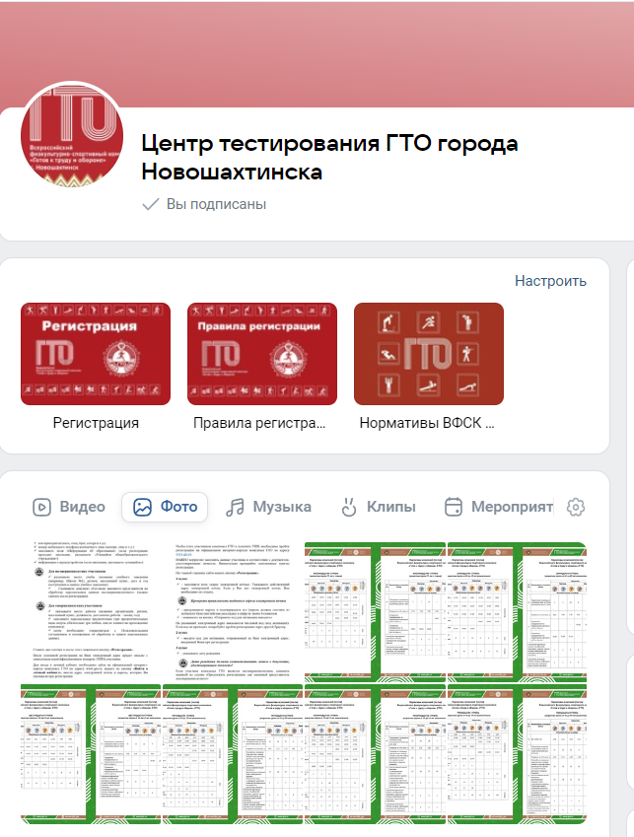
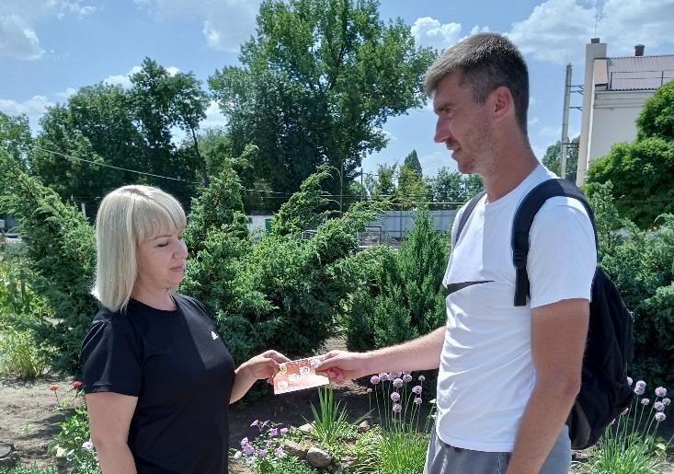
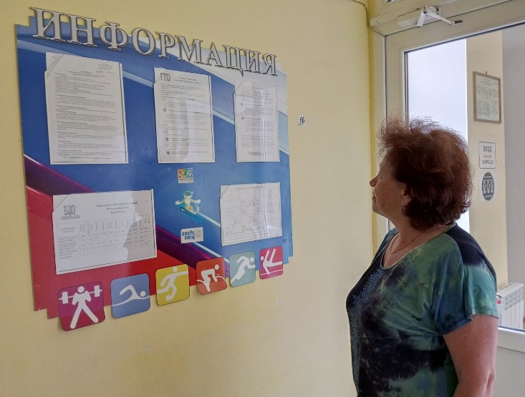
Реализация мероприятий проекта

Slide 15
Динамика достигнутых результатов в период реализации проекта

